Slide 1
Etablissement des états financiers
Introduction
Exemple
Caractéristiques des états financiers
Le compte de résultat
Le bilan
Impacte des soldes sur les états financiers

Slide 2
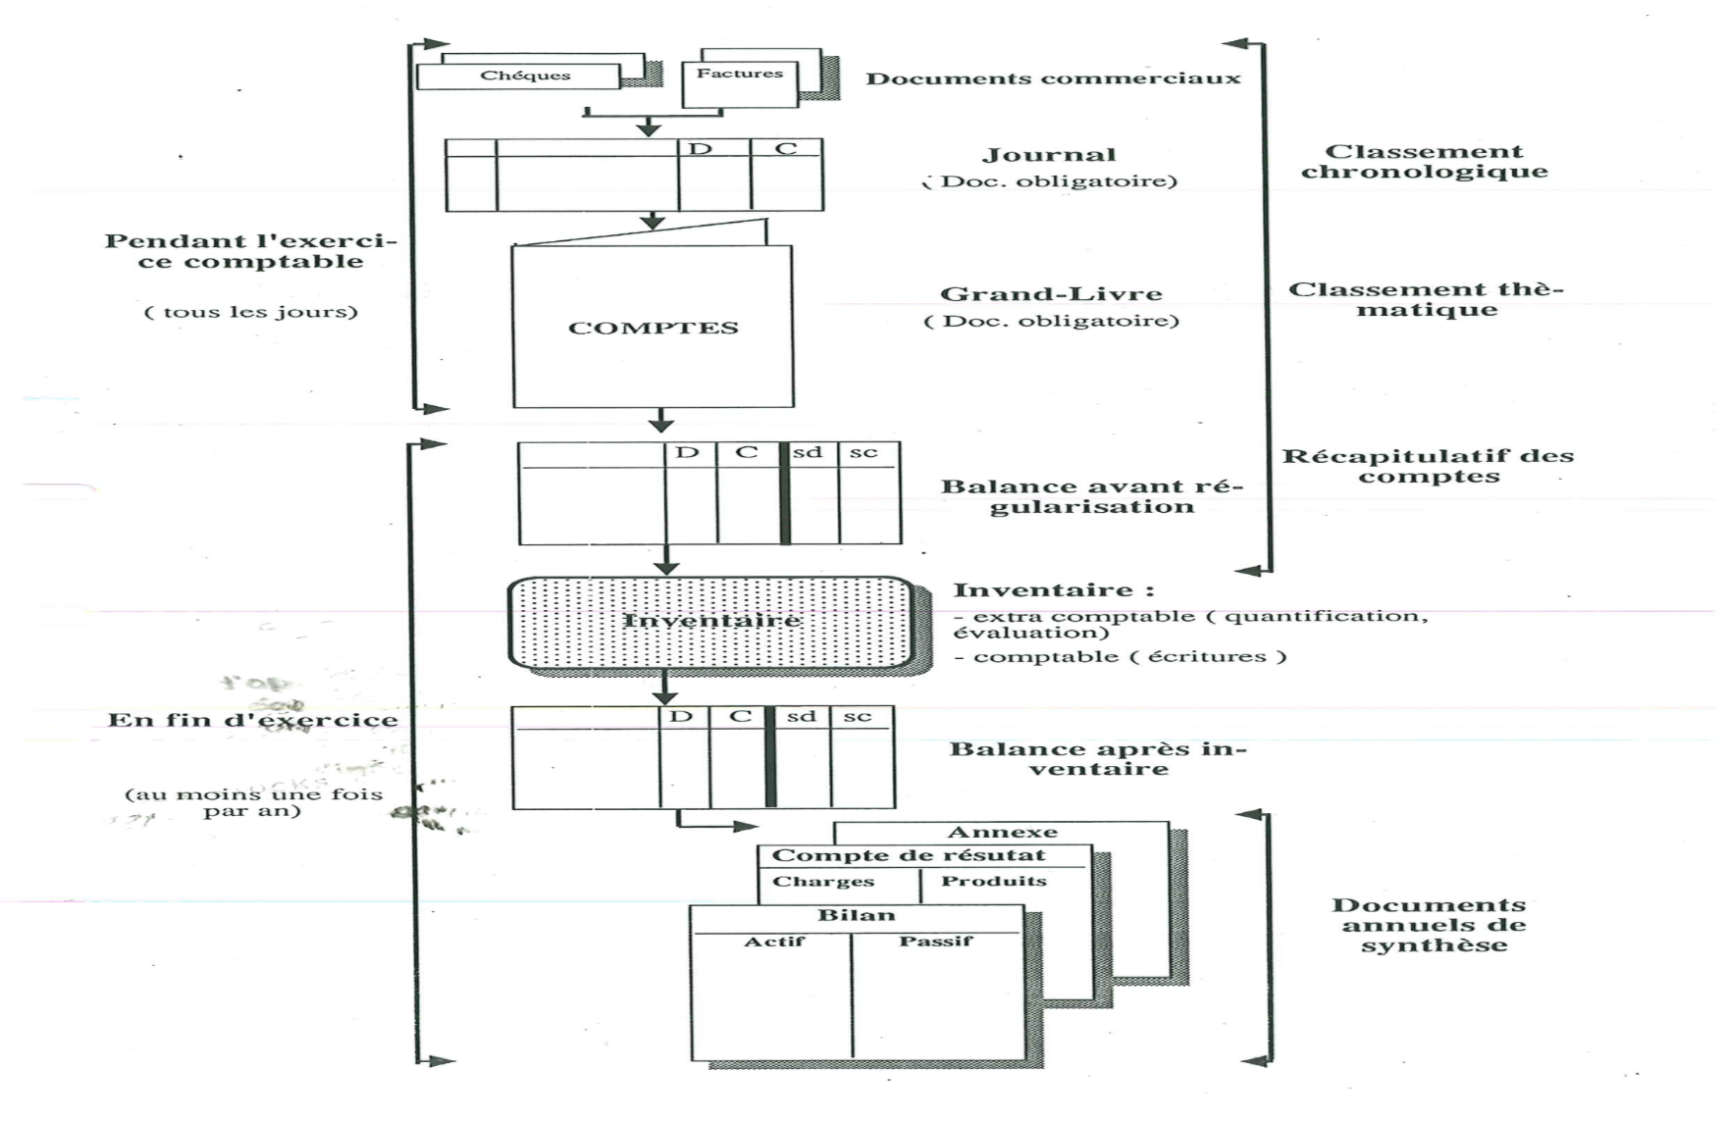
II. Processus comptable
4. Les états financiers - Rappel
Cf. partie I. : Ecritures d’achat, ventes, TVA , immo
(durant l’exercice comptable, ordre chronologique)
Cf. partie II. Compte en T et Balance
(Clôture de l’exercice comptable)
Cf. partie III. Bilan et compte de résultat
(Clôture de l’exercice comptable, à partir de la balance et grand livre)

Slide 3
II. Processus comptable
4. Les états financiers - Rappels
Etape 1 : Enregistrement au journal
 |  | 30/04/N |  | Débit | Crédit
512 |  | Banque |  | 2.400
 | 707 |  | Vente de Marchandise |  | 2.000
 | 44571 |  | TVA Collectée |  | 400
Vente de marchandises - paiement comptant (facture n° A001)

Slide 4
II. Processus comptable
4. Les états financiers - Rappels
Etape 2.1. : Le grand livre (regroupant les comptes en T) au 31/12/N
512 Banque
Débit | Crédit
2.400 | -
2.400 | 0 SD 2.400
2.400 | 2.400
707 vente de M/ses
Débit | Crédit
 | 2.000
0 SC 2.000 | 2.000
2.000 | 2.000
44571 TVA Collectée
Débit | Crédit
 | 400
0 SC 400 | 400
400 | 400

Slide 5
II. Processus comptable
4. Les états financiers - Rappels
Etape 2.2. : La balance (au 31/12/N)
N° cpt | Nom du compte | ∑ Débit | ∑ Crédit | Solde débiteur | Solde Créditeur
44571 | TVA Collectée | 0 | 400 |  | 400
512 | Banque | 2.400 | 0 | 2.400
707 | Ventes de M/ses | 0 | 2.000 |  | 2.000
Total |  | 2.400 | 2.400 | 2.400 | 2.400

Slide 6
II. Processus comptable
4. Les états financiers - Rappels
Etape 3.1. : Les états financiers (compte de résultat)
Compte de résultat (année N)
Produits (compte de classe 7)
Exploitation Financier Exceptionnel | 2.000
Total des produits | 2.000
Charges (compte de classe 6)
Exploitation Financier Exceptionnel
Total des charges | 0
Résultat avant impôts - Impôts sur sociétés Résultat net (bénéfice ou perte) | 2.000 - 2.000

Slide 7
II. Processus comptable
4. Les états financiers - Rappels
Etape 3.2. : Les états financiers (le bilan)
Bilan de l’entreprise au 31/12
Actif (Compte de classe 2, 3, 4, 5) |  |  |  | Passif (Compte de classe 2, 3, 4, 5)
Immobilisation (2) |  |  |  | Capital Social Réserve Résultat | 2.000
Stocks (3) Créances (4) Disponibilité - Trésorerie (5) |  |  | 2.400 | Dettes Etab. Crédit Dettes frs Autres dettes SCB /CBC | 400
Liquidités
Exigibilité

Slide 8
II. Processus comptable
4. Les états financiers - Rappels
Obligation légale
« Tous commerçant […] doit établir des comptes annuels à la clôture de l’exercice au vu des enregistrements comptables et de l’inventaire. Ces comptes annuels comprennent le bilan, le compte de résultat et une annexe qui forment un tout indissociable » (Art. L123-12 du code de commerce).
Quand
Ils sont établis à la clôture de l’exercice (généralement le 31/12/N mais cela peut être à une autre date choisie par l’entreprise). Les exercices comptables durent 12 mois (en général).
Composition
Bilan : Représente à une date t, le patrimoine de l’entreprise (ce qu’elle possède ……………., ce qu’elle doit ……………………….., et ce qui revient aux actionnaires…………………………………………………………………………………..).
Résultat : « récapitule les produits (………………….) et les charges (………………………..) de l'exercice, sans qu'il soit tenu compte de leur date d'encaissement ou de paiement….. » (article L. 123-13 code de commerce)
Annexe : (Modèle abrégé) comporte toutes les informations d’importance significative sur la situation patrimoniale et financière ainsi que sur le résultat de l'entreprise, […] en règle générale sous la forme de tableaux (article 831-2).

Slide 9
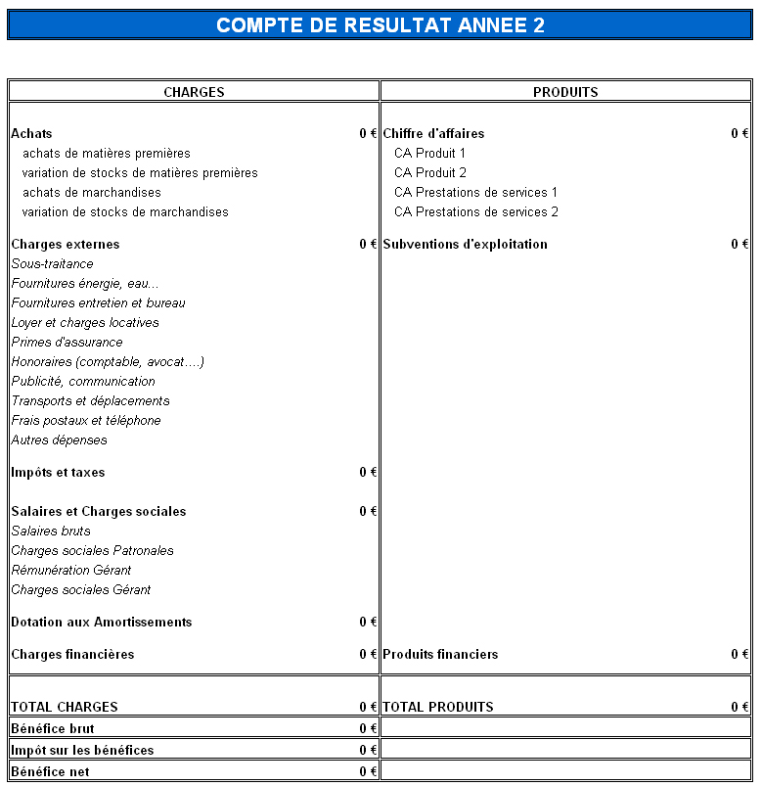
II. Processus comptable
4. Les états financiers – le compte de résultat
Format en liste Compte de résultat (année N)
Produits (compte de classe 7)
Exploitation Financier Exceptionnel
Total des produits
Charges (compte de classe 6)
Exploitation Financier Exceptionnel
Total des charges
Résultat avant impôts - Impôts sur les bénéfice Résultat net (bénéfice ou perte)
Format deux colonnes

Slide 10
II. Processus comptable
4. Les états financiers – le compte de résultat
Format en liste Compte de résultat (année N)
Produits (compte de classe 7)
Exploitation Financier (76) Exceptionnel (77)
Total des produits
Charges (compte de classe 6)
Exploitation Financier (66) Exceptionnel (67)
Total des charges
Résultat avant impôts - Impôts sur les bénéfice (695) Résultat net (bénéfice ou perte)
Charge (classe 6) = « appauvrissement » / flux « négatifs » correspondant à des emplois
Produit (classe 7) = « enrichissement » / flux positifs créateurs de ressources
Rq : Certains produits et charges ne présentent pas de flux de trésorerie (amortissement, paiement différé) => Le flux de trésorerie ≠ résultat
Typologie de produits et charges :
Exploitation = activité courante/normale de l’entreprise
Financier = En lien avec le financement (ex. charges d’intérêts)
Exceptionnel = par ex. amendes, subventions (certaines), risque naturel, vente d’immo.
Résultat = ∑Produits - ∑charges
> 0 : Bénéfice (et impôts au taux de 28 %)
< 0 : Perte
Numéro de comptes :
-> Si second chiffre est un 6 (par ex. 66 ou 76) : élément financier
-> Si second chiffre est un 7 (par ex. 67 ou 77) : élément exceptionnel
-> 695 impôt sur bénéfice se trouve avant le résultat net
-> Touts les autres éléments sont d’exploitation
Au partiel :
-> Version simplifiée du compte de résultat 521-4 du PCG
http://www.plancomptable.com/titre-V/titre-V_chapitre-II_section-1_521-4.htm

Slide 11
II. Processus comptable
4. Les états financiers – le compte de résultat (exercice 1)
Cochez la case et indiquez la typologie : exploitation, financière, exceptionnelle | Charge | Produit | Autre
Achat de marchandises
Vente de marchandises
Achat de matières premières
Vente de prestation de service
Achat voiture
Amortissement voiture (perte de valeur)
Charges d’intérêts sur emprunts
Subvention d’exploitation
Charge de personnel
Constatation d’impôt sur les sociétés/bénéfice
Amendes à payer

Slide 12
II. Processus comptable
4. Les états financiers – le compte de résultat (exercice 2 énoncé)
N° cpt | Nom du compte | ∑ Débit | ∑ Crédit | Solde débit. | Solde Créd.
… | … | … | … | … | …
512 | Banque | 7800 | 9.400 | - | 1.600
601 | Achat de matières premières | 12.500 | 1200 | 11.300 | -
613 | Location | 2.400 | 0 | 2.400 | -
616 | Assurance | 500 | 0 | 500 | -
631 | ITVA (ex. impôts locaux) | 4.200 | 0 | 4.200 | -
641 | Salaires | 18.000 | 0 | 18.000 | -
6451 | Cotisation URSAFF | 1400 | 0 | 1400 | -
6611 | Intérêts d’emprunts | 1.500 | 0 | 1.500 | -
6712 | Amende fiscale | 850 | 0 | 850 | -
6811 | DADP – Immobilisations | 900 | 0 | 900 | -
695 | Impôts sur les sociétés | 350 | 0 | 350 | -
701 | Ventes de produits finis | 0 | 42.000 | - | 42.000
7626 | Revenus de prêts | 0 | 100 | - | 100
7771 | Pénalités reçues | 0 | 200 | - | 200
Format en liste Compte de résultat (année N)
Produits (compte de classe 7)
Exploitation Financier Exceptionnel
Total des produits
Charges (compte de classe 6)
Exploitation Financier Exceptionnel
Total des charges
Résultat avant impôts - Impôts sur les sociétés Résultat net (bénéfice ou perte)

Slide 13
II. Processus comptable
4. Les états financiers – le bilan
Bilan de l’entreprise au 31/12 (PCG, article 822-1)
Actif (Compte de classe 2, 3, 4, 5) |  |  |  | Passif (Compte de classe 1, 4, 5)
Actif immobilisé Immobilisation (2) Corporelles (21) Incorporelles (20) Financières (25, 26 27) | Brut | A&D | Net | Capitaux propres Capital Social Réserve RAN Résultat
Actif circulant Stocks (3) Avances et acomptes versé (4) Créances (41) VMP (503-506) Disponibilité (512 + 53) |  |  |  | Provisions Dettes Emprunts et dettes auprès ets de crédit (16) Avances et acomptes reçus (4191) Dettes fournisseurs (401) Dettes fiscales et sociales (43-44) Dettes sur immo (404) Autres dettes (42 + 45) SCB / CBC (512 créditeur)
Exigibilité
Liquidité

Slide 14
II. Processus comptable
4. Les états financiers – le bilan
ACTIF
Comptes classe 2.3.4.5
PASSIF
Comptes classes 1.4.5.
ACTIF IMMOBILISE(2)
Immobilisations incorporelles (20,23)
Immobilisations corporelles (21,22,23)
Immobilisations financières (25,26,27)
CAPITAUX PROPRES(1)
DETTES LONG TERME(1.4)
ACTIF CIRCULANT (3.4.5)
Stocks (3)
Créances (4)
Trésorerie (5)
DETTE COURANTES (4)
Fournisseurs (401/404)
Fiscales et sociales (44..)
Capitaux propres : Ressources mises ou laissées dans l’entreprise par les propriétaires (capital social, réserves, résultat).
Actif net comptable (= capitaux propres) = Total actif – Total dettes.

Slide 15
II. Processus comptable
4. Les états financiers – le bilan
Définition : (i) identifiable, (ii) contrôlé par l’entreprise et (iii) porteur d’avantage économique futur.
(Remarque : Ne pas confondre avec une charge (emploi définitif) = élément consommé immédiatement ).
Bilan de l’entreprise au 31/12
Actif (Compte de classe 2, 3, 4, 5)
Actif immobilisé Immobilisation (2) Incorporelles (20) Incorporelles (21) Financières (26 27) | Brut | A&D | Net
Actif circulant Stocks (3) Avances et acomptes versé (409) Créances (41) VMP (50) Disponibilité (512 + 53)
Vision économique : Ce que possède l’entreprise
Vision juridique : Droit de l’entreprises (de propriété, droit personnel (un créancier nous dois de l’argent).
Liquidité
Tri par ordre de liquidité (propension à être rapidement et facilement transformé en espèce).
Trois colonnes :
Brut : valeur origine du bien
A&D (amortissement et dépréciations) : cumul des pertes de valeur des biens (28..)
Net (Brut – A&D) : valeur à date du bilan du bien (selon la comptabilité)
Remarque : suivant le principe de prudence, si un actif perd de la valeur = dépréciation, si un actif gagne de la valeur, sa valeur ne peut excéder la valeur nette comptable.

Slide 16
II. Processus comptable
4. Les états financiers – le bilan
Bilan de l’entreprise au 31/12/N
Actif (Compte de classe 2, 3, 4, 5)
Actif immobilisé Immobilisation (2) Corporelles (21) Incorporelles (20) Financières (25, 26 27) | Brut 10.000 | A&D 4.000 | Net 6.000
Actif circulant Stocks (3) Avances et acomptes versé (4) Créances (41) VMP (503-506) Disponibilité (5)
Caractéristique d’une immobilisation
- Propriété ;
- Durée de long terme ;
- Avantages économiques futurs ;
- plus de 500 €.
Exemple (1) :
achat d’un véhicule à 10.000 € le 01/01/N-2.
Perte de valeur : 2000 € (en n-2) ; 1000 (en N-1) et 1000 (en N).
Valeur nette : 10 000 (2182) – 4 000 (28) = 6 000
=> Les cumuls des amortissements correspondent au solde du compte 28
Exemple (2) : L’entreprise a acheté un logiciel le 01/01/N-1 pour une valeur de 12.000 euros. Elle a perdu 1000 € en N-1 et 5 000 en n. Retranscrivez cela dans le bilan au 31/12/N.

Slide 17
II. Processus comptable
4. Les états financiers – le bilan
Bilan de l’entreprise au
Actif (Compte de classe 2, 3, 4, 5)
Actif immobilisé Immobilisation (2) Corporelles (21) Incorporelles (20) Financières (25, 26 27) | Brut 10.000 | A&D 6.000 | Net 4.000
Actif circulant Stocks (3) Avances et acomptes versé (4) Créances (41) VMP (503-506) Disponibilité (512+53)
Stocks : - Typologie (matières premières, fournitures, produits finis).
- Inventaire : Obligatoire (art. 123-12 du code de commerce) : Comptage et valorisation lors d’un inventaire.
Avances et acomptes versés
(Droit personnel) : ......................................................... ……………………………………………………………………………………
……………………………………………………………………………………
Créances
(Droit personnel) : ……………………………………………………. ……………………………………………………………………………………
……………………………………………………………………………………
VMP (Valeur mobilière de placement)
…………………………………………………………………………………… ……………………………………………………………………………………
……………………………………………………………………………………
Banque (512)
…………………………………………………………………………………… ……………………………………………………………………………………
Caisse (53)
…………………………………………………………………………………… ……………………………………………………………………………………

Slide 18
II. Processus comptable
4. Les états financiers – le bilan (exercice 1)
Indiquez s’il s’agit d’un actif. Si oui de quelle catégorie s’agit il ?
Elements | Type actif
Achat d’ordinateurs (services administratifs)
Stock de papier au 31/12
Création d’un logiciel pour l’entreprise
Consommation d’électricité
Achat de panneaux solaires
Frais d’entretien des panneaux solaires
Location d’un véhicule en leasing
stocks de matières premières au 31/12
Ventes au comptant de produit finis
Disposition d’un droit de créance sur un client
Achat de 12 actions Michelin conservées au 31/12
Achat de tableaux décoratifs (vl 1500)
Elements | Type actif
150 € de salaires versés aux salariés
150 € versés en avances sur une commande
150 € sur le compte en banque
150 € pour acheter des marchandises
150 € en caisse
Amortissement annuel d’un véhicule (compte 681)
Cumul d’amortissement d’un véhicule depuis mise en service (compte 28 …)

Slide 19
II. Processus comptable
4. Les états financiers – le bilan
Passif à obligation
- Somme à payer (obligation de payer)
- Bien à livrer / chose à faire (obligation de faire)
Bilan de l’entreprise au 31/12 (PCG, article 822-1)
Passif (Compte de classe 1, 4, 5)
Capitaux propres Capital Social Réserve Report à nouveau Résultat
Provisions Dettes Emprunts et dettes auprès ets de crédit (16) Avances et acomptes reçus (4191) Dettes fournisseurs (401) Dettes fiscales et sociales (43-44) Dettes sur immo (404) Autres dettes (42 + 45) SCB / CBC (5)
Trois catégories :
- Capitaux propres : Passif interne. Il s’agit du solde de patrimoine revenant aux propriétaires (actionnaires)
Dettes : passif externe. Il s’agit des obligations du à des parties prenantes externes.
Provision : Passif dont le montant où l’échéance n’est pas certain (ex. litiges, pertes de changes, plan de licenciements).
Remarques :
Par ordre d’exigibilité : date à laquelle les dettes doivent être payées.
Le bilan peut être fait avant répartition du résultat ou après
Trésorerie passive = solde créditeur de banque SCB / CBC concours bancaires courant

Slide 20
II. Processus comptable
4. Les états financiers – le bilan
Capital social : ………………………………………………………………………………….…
…………………………………………………………………………………………………………….
Bilan de l’entreprise au 31/12 (PCG, article 822-1)
Passif (Compte de classe 1, 4, 5)
Capitaux propres Capital Social Réserve Report à nouveau Résultat
Provisions Dettes Emprunts et dettes auprès ets de crédit (16) Avances et acomptes reçus (4191) Dettes fournisseurs (401) Dettes fiscales et sociales (43-44) Dettes sur immo (404) Autres dettes (42 + 45) SCB / CBC (5)
Réserves : ………………………………………………………………………………….…
…………………………………………………………………………………………………………….
Report à nouveau : ……………………………………………………………………….…
…………………………………………………………………………………………………………….
Résultat : ……………………………………………………………………….…………………..
…………………………………………………………………………………………………………….
Répartition du résultat :
Dividendes
Réserves
RAN (n)
Rq : en cas de perte, il faut l’imputer en RAN.

Slide 21
II. Processus comptable
4. Les états financiers – le bilan
Bilan de l’entreprise au 31/12 après répartition
Passif (Compte de classe 1, 4, 5)
Capitaux propres Capital Social Réserve Report à nouveau Résultat
Provision
Dettes Emprunts et dettes auprès ets de crédit (16) Avances et acomptes reçus (4191) Dettes fournisseurs (40) Dettes fiscales et sociales (43-44) Dettes sur immo (404) Autres dettes (42 + 45) SCB / CBC (512 créditeur)
Total
Provision : Passif dont l’échéance ou le montant n’est pas défini de façon précise.
Emprunts et dettes auprès des établissement de crédit : ……………….…
…………………………………………………………………………………………………………….
Avances et acomptes reçues :………………………………………………………….…
…………………………………………………………………………………………………………….
Dettes fournisseurs : ……………………………………………………………………….…
…………………………………………………………………………………………………………….
Dettes fiscales et sociales : …..……………………………………….…………………..
…………………………………………………………………………………………………………….
Dette sur immobilisations : ………………………………………….…………………..
…………………………………………………………………………………………………………….
Autres dettes : …………………………………………………………….…………………..
…………………………………………………………………………………………………………….
SCB / CBC (Trésorerie passive) :…………………………………….…………………..
…………………………………………………………………………………………………………….

Slide 22
II. Processus comptable
4. Les états financiers – le bilan (exercice 2)
Elements | Type de passifs
Argent dû à l’administration fiscale
Sommes dues à nos fournisseurs
Fonds apporté par la banque
Fonds apportés par les actionnaires
Résultat conservé dans l’entreprise (……………………)
Résultat à distribuer aux actionnaires (…………………….)
Emission d’une facture à un client, règlement à 45 jours
Réception d’une facture à un fournisseur, règlement à 45 jours
Redressement fiscale pour mauvais déclaration – le montant est en cours de négociation
Somme des produits – somme des charges
Sommes reçus d’un client en vue d’une livraison future
Paiement en 3 fois sans frais d’un utilitaire

Slide 23
II. Processus comptable
4. Les états financiers – de la balance aux états financiers
Il faut replacer les soldes des comptes de la balance dans les états financiers.
Rq : (i) Les comptes à solde nul n’apparaîtront pas ; (ii) replacer le résultat net dans le bilan (avant répartition)
 | Débit | Crédit
Actifs (classe 2, 3, 4 et 5) (Ce que l’on possède / emploi)
Passifs (classe 1, 4 et 5) (Ce que l’on doit / ressources)
Charges (classe 6) (Emploi définitif)
Produits (classe 7) (Emploi définitif)
Ce que l’on possède augmente
Ce que l’on possède diminue
Ce que l’on doit diminue
Ce que l’on doit augmente
Les charges augmentent
(Situation normale)
Les charges diminuent
Augmentation des produits
(Situation normale)
Diminution des produits

Slide 24
II. Processus comptable
4. Les états financiers – de la balance aux états financiers (exercice 1)
N° cpt | Nom du compte | ∑ Débit | ∑ Crédit | Solde débiteur | Solde Créditeur
101 | Capital Social |  | 1.000 |  | 1.000
1061 | Réserves légales |  | 140 |  | 140
11 | RAN | 200 |  | 200
120 | Résultat (bénéfice) |  | 7.234 |  | 7.234
164 | Emprunts – Etablissement de crédit | 800 | 2.400 |  | 1.600
215 | Bâtiment | 2500 |  | 2500
2182 | Matériel transport | 1400 |  | 1.400
28182 | Amortissement matériel |  | 200 |  | 200
31 | Stocks de MP | 2.500 |  | 2500
401 | Fournisseur |  | 960 |  | 960
404 | Fournisseurs d’immobilisation | 600 | 600
4091 | Fournisseur – avce et acpt versé | 146 |  | 146
411 | Clients | 1500 |  | 1500
4191 | Clients – avcs et acp reçus |  | 80 |  | 80
44551 | Etat - TVA à payer |  | 140 |  | 140
50 | Valeur mobilière de placement | 258 |  | 258
512 | Banque | 3400 | 600 | 2.800
53 | Caisse | 100 | 50 | 50

Slide 25
II. Processus comptable
4. Les états financiers – de la balance aux états financiers (exercice 1)
Bilan de l’entreprise au 31/12 (PCG, article 822-1)
Actif (Compte de classe 2, 3, 4, 5) |  |  |  | Passif (Compte de classe 1, 4, 5)
Actif immobilisé Immobilisation Corporelles Incorporelles Financières | Brut | A&D | Net | Capitaux propres Capital Social Réserve RAN Résultat
Actif circulant Stocks Avances et acomptes versé Créances VMP Disponibilité |  |  |  | Provisions Dettes Emprunts et dettes établissement de crédit Avances et acomptes reçus Dettes fournisseurs Dettes fiscales et sociales Dette sur immobilisations Autres dettes SCB/CBC
Total actif |  |  |  | Total passif

Slide 26
II. Processus comptable
4. Les états financiers – de la balance aux états financiers
Il faut replacer les soldes des comptes de la balance dans les états financiers.
Rq : (i) Les comptes à solde nul n’apparaîtront pas. (ii) replacer le résultat net dans le bilan (avant répartition)
N° cpt | Nom du compte | ∑ Débit | ∑ Crédit | Solde débiteur | Solde Créditeur
44571 | TVA Collectée | 0 | 400 |  | 400
512 | Banque | 2.400 | 0 | 2.400
707 | Ventes de M/ses | 0 | 2.000 |  | 2.000
Total |  | 2.400 | 2.400 | 2.400 | 2.400
Compte de résultat (année N)
Produits (compte de classe 7)
Exploitation Financier Exceptionnel | 2.000
Charges (compte de classe 6)
Exploitation Financier Exceptionnel | - - -
Résultat avant impôts - Impôts sur sociétés Résultat net (bénéfice ou perte) | 2.000 - 2.000
Bilan de l’entreprise avant répartition au 31/12
Actif (Compte de classe 2, 3, 4, 5) |  |  |  | Passif (Compte de classe 2, 3, 4, 5)
Immobilisation (2) |  |  |  | Capital Social Résultat Réserve | 2.000
Stocks (3) Créances (4) Trésorerie (5) |  |  | 2.400 | Dettes Etab. Crédit Dettes frs Autres dettes Trésorerie passive | 400

Slide 27
II. Processus comptable
4. Les états financiers – de la balance aux états financiers (exercice 2)
N° cpt | Nom du compte | ∑ Débit | ∑ Crédit | Solde débiteur | Solde Créditeur
101 | Capital Social |  | 1.000 |  | 1.000
164 | Emprunts auprès des EC | 150 | 2.000 |  | 1.850
2182 | Matériel Transport | 500 |  | 500
205 | Logiciels | 600 |  | 600
28182 | Amortissement – mat. Transport |  | 300 |  | 300
401 | Fournisseur |  | 960 |  | 960
404 | Frs d’immo | 600 | 600
411 | Client | 1500 | 900 | 600
444 | Etat - IS |  | 240 |  | 240
44551 | Etat - TVA à payer |  | 140 |  | 140
512 | Banque | 4400 | 600 | 3.800
607 | Achat de M/ses | 1600 |  | 1600
661 | Intérêts d’emprunts | 150 |  | 150
68112 | DADP – immobilisations corporelles | 100 |  | 100
695 | Impôt sur les société | 240 |  | 240
707 | Ventes de Marchandises |  | 3100 |  | 3100

Slide 28
II. Processus comptable
4. Les états financiers – de la balance aux états financiers (exercice 2)
Compte de résultat (année N)
Produits (compte de classe 7)
Exploitation Financier Exceptionnel
Total des produits
Charges (compte de classe 6)
Exploitation Financier Exceptionnel
Total des charges
Résultat avant impôts - Impôts sur les sociétés Résultat net (bénéfice / perte)
Bilan de l’entreprise au 31/12 (PCG, article 822-1)
Actif (Compte de classe 2, 3, 4, 5) |  |  |  | Passif (Compte de classe 1, 4, 5)
Actif immobilisé Immobilisation Corporelles Incorporelles Financières | Brut | A&D | Net | Capitaux propres Capital Social Réserve Report A Nouveau Résultat
Actif circulant Stocks Avances et acomptes versé Créances VMP Disponibilité |  |  |  | Provisions Dettes Emprunts et dettes établissement de crédit Avances et acomptes reçus Dettes fournisseurs Dettes fiscales et sociales Dette sur immobilisations Autres dettes SCB/CBC

